Slide 1
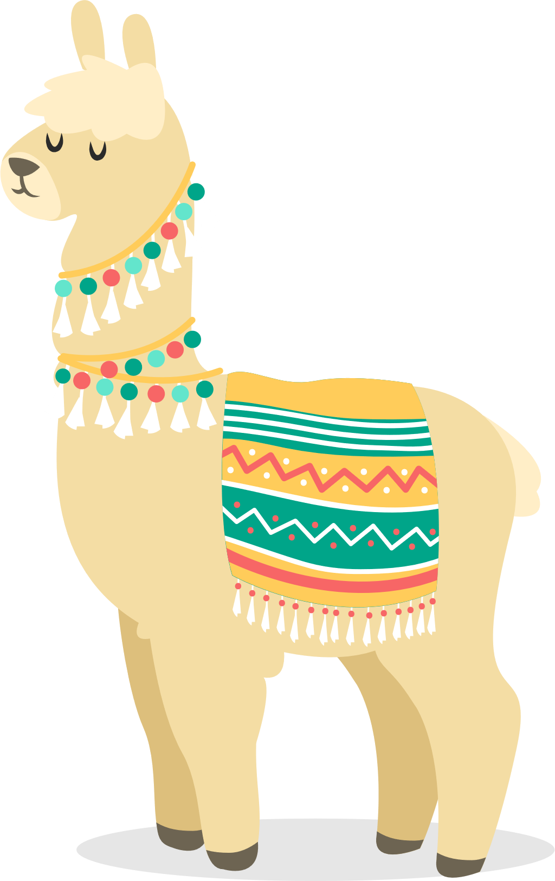
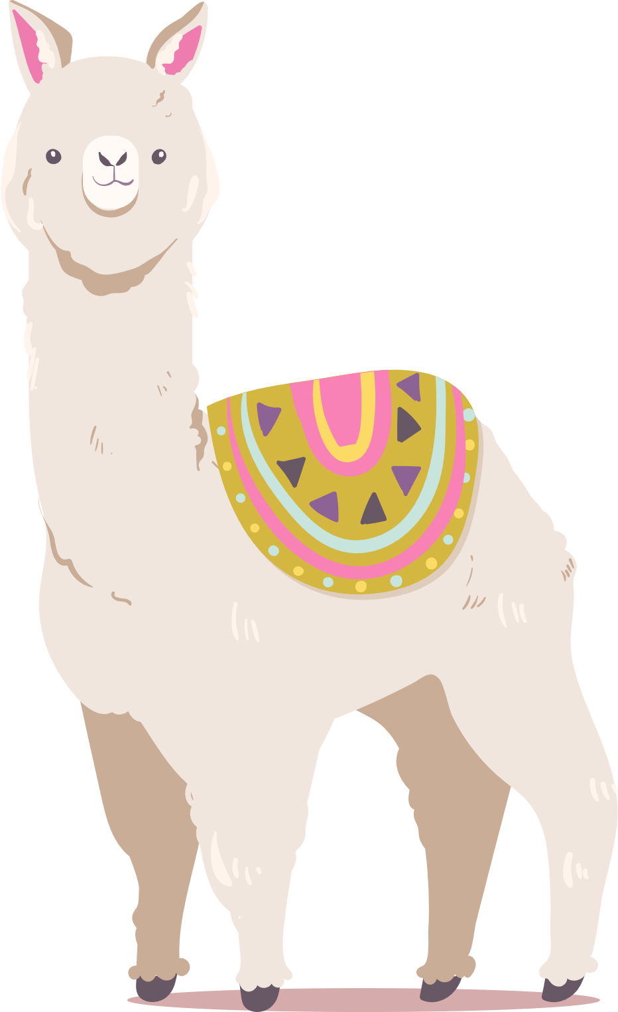
TRUC
TRUC
TRUC
TRUC
TRUC
TRUC
©CENICIENTA

Slide 2
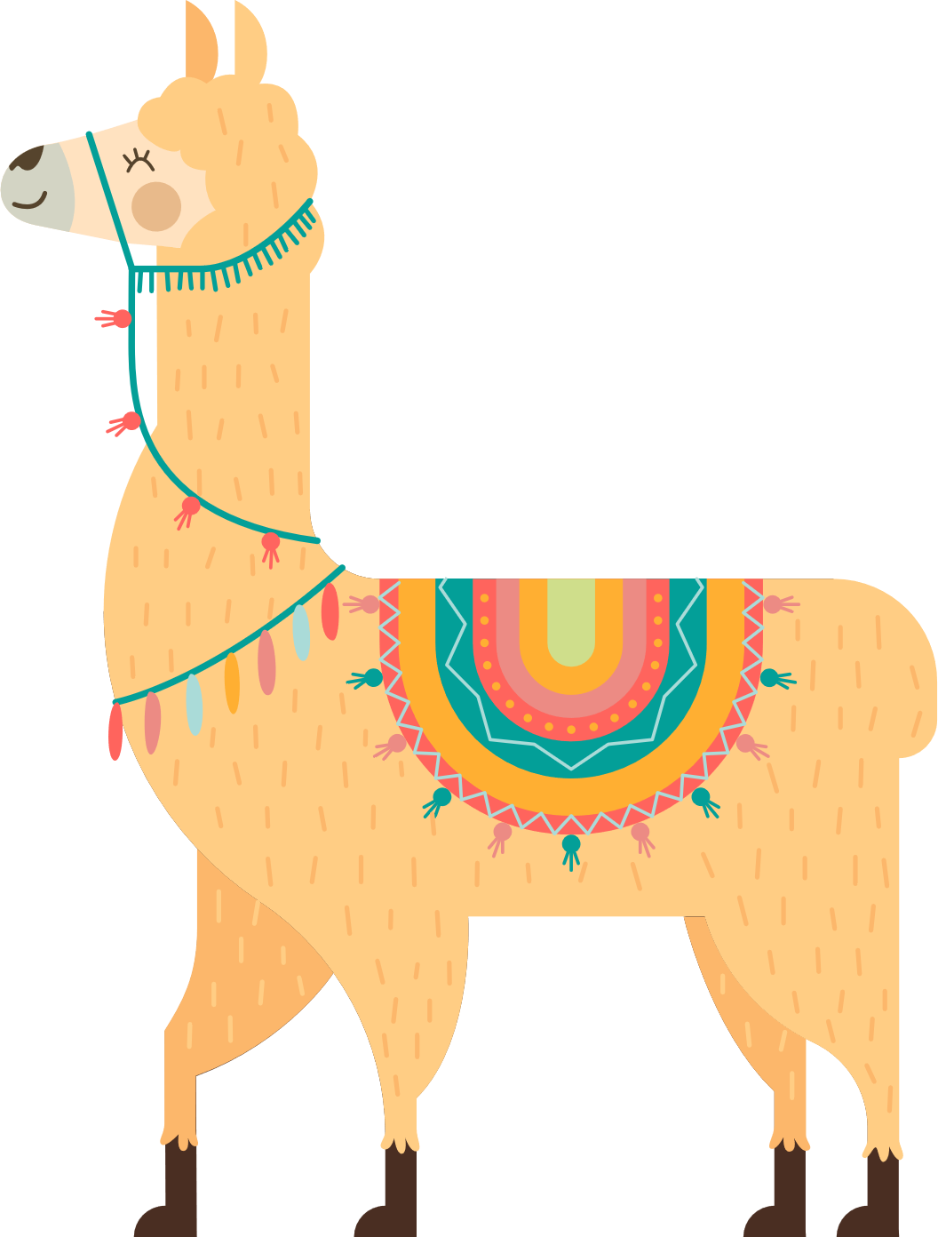
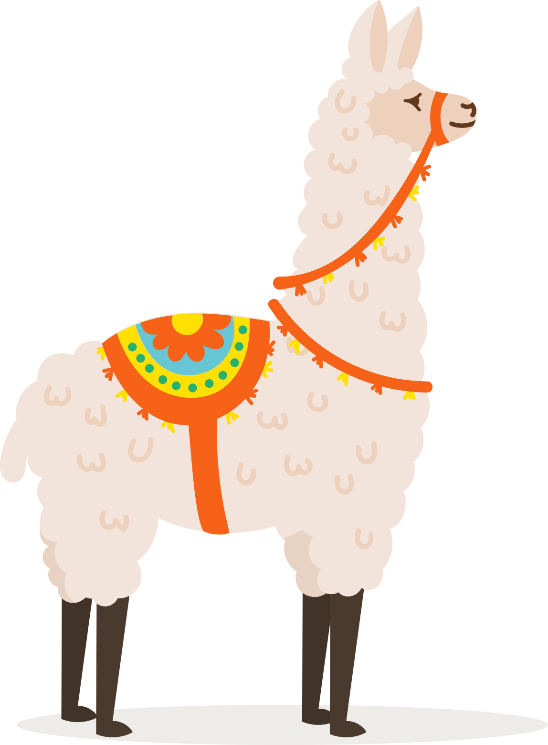
TRUC
TRUC
TRUC
TRUC
TRUC
TRUC
©CENICIENTA

Slide 3
TRUC
TRUC
TRUC
TRUC
TRUC
TRUC
©CENICIENTA

Slide 4
TRUC
TRUC
TRUC
TRUC
TRUC
TRUC
©CENICIENTA

